Slide 1
Covid-19 Tracker

Slide 2
Problem Background
Masalah COVID-19 yang terjadi pada dunia ini sangat crucial dan juga sangat berdampak pada semua sektor kehidupan ini. Banyak negara yang menerapkan peraturan-peraturan yang ketat kepada masyarakatnya untuk menghadapi pandemi global ini. Dalam keadaan dan kondisi sekarang, kondisi penyebaran COVID-19 semakin meluas dan juga bertambah banyak korbannya yang terkena virus COVID-19.
Lokasi penyebaran dan juga penyebaran virus melalui manusia yang terkena dampak dari COVID-19 sebelumnya merupakan suatu langkah pencegahan yang harus kita ketahui agar kita terhindar dari zona tersebut dan meminimalisir diri kita untuk terkena COVID-19. Grafik yang kian hari semakin menaik dan juga manusia yang bepergian tanpa mengetahui kalau itu merupakan zona merah akan memberikan dampak buruk dalam memberantas rantai penyebaran COVID-19.

Slide 3
Purpose
Program ini berguna untuk mengurangi kemungkinan terjadinya penyebaran virus COVID-19 lebih lanjut dengan cara membandingkan data dari lokasi setiap pasien, baik sebelum maupun sesudah terjangkit virus COVID-19.
Memprediksi bertambah / berkurangnya kasus positif pasien terjangkit virus COVID-19.
Memprediksi pertumbuhan COVID-19 untuk masing-masing zona

Slide 4
Benefit
Memberi peringatan kepada user mengenai kondisi wilayah yang telah terjangkit dan/atau akan terjangkit oleh virus COVID-19
Memberi instruksi kepada user untuk menghindarkan user dari kemungkinan terjangkit virus COVID-19 yang ada di daerah sekitar user.
Memberitahukan user tentang kemungkinan jumlah kondisi COVID-19 di masa depan

Slide 5
Literature Review
https://www.researchgate.net/publication/341980921_COVID-19_Prediction_and_Detection_Using_Deep_Learning
Research yang kami temukan dapat membantu kami dalam membuat projek kami ini. Disitu dituliskan langkah-langkah yang harus dilakukan dalam memprediksi jumlah orang yang kemungkinan bertambah / berkurang terjangkit virus COVID-19. Cara yang dilakukan adalah dengan melihat daerah yang paling banyak terkena dampak dari virus COVID-19 ini. Setelah itu, kita memprediksi jumlah orang yang terkonfirmasi terkena virus COVID-19, yang meninggal, dan juga yang sudah sembuh dari masa karantina dan perawatan. Dari situ kita dapat memprediksi menggunakan algoritma matematika untuk menghitung prediksi hari kedepannya akan seberapa banyak orang-orang yang terkena COVID-19 tersebut.

Slide 6
Methods
Kita akan mengambil data data yang sudah pernah ada sebelumnya, lalu kami membuat grafik pada setiap zona lokasi untuk mengetahui perkembangan penyebaran COVID-19 dari awal penyebaran sampai dengan hari ini. Lalu kami membuat grafik baru untuk hari esok dan kedepannya melalui data yang sudah ada dengan memprediksi perkiraan peningkatan COVID-19 pada zona-zona yang sudah kami buat grafiknya.

Slide 7
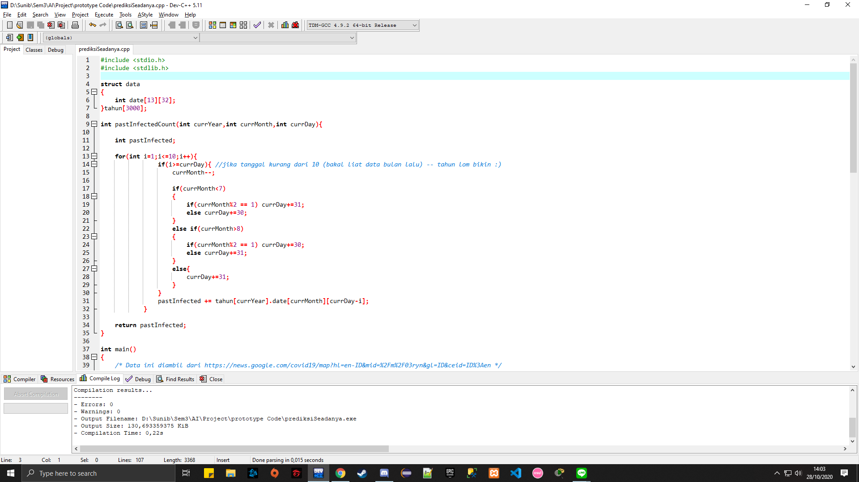
Experiments

Slide 8
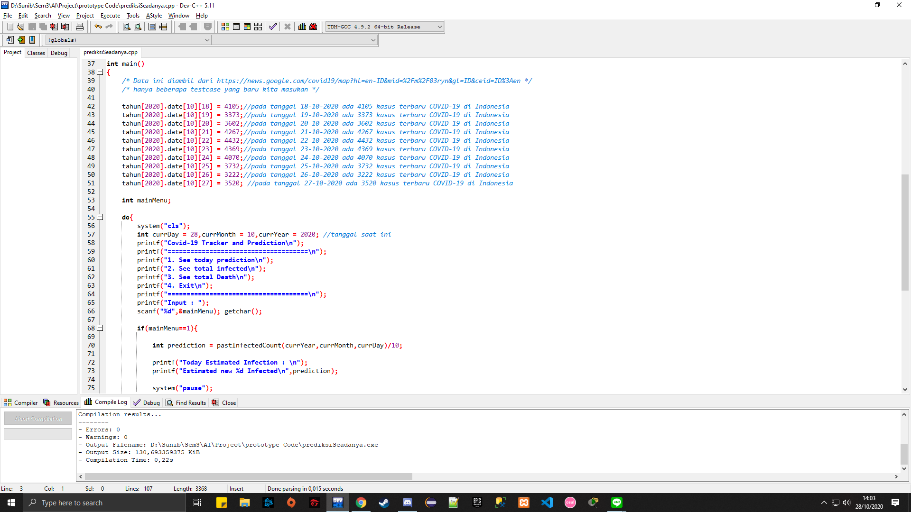
Experiments

Slide 9
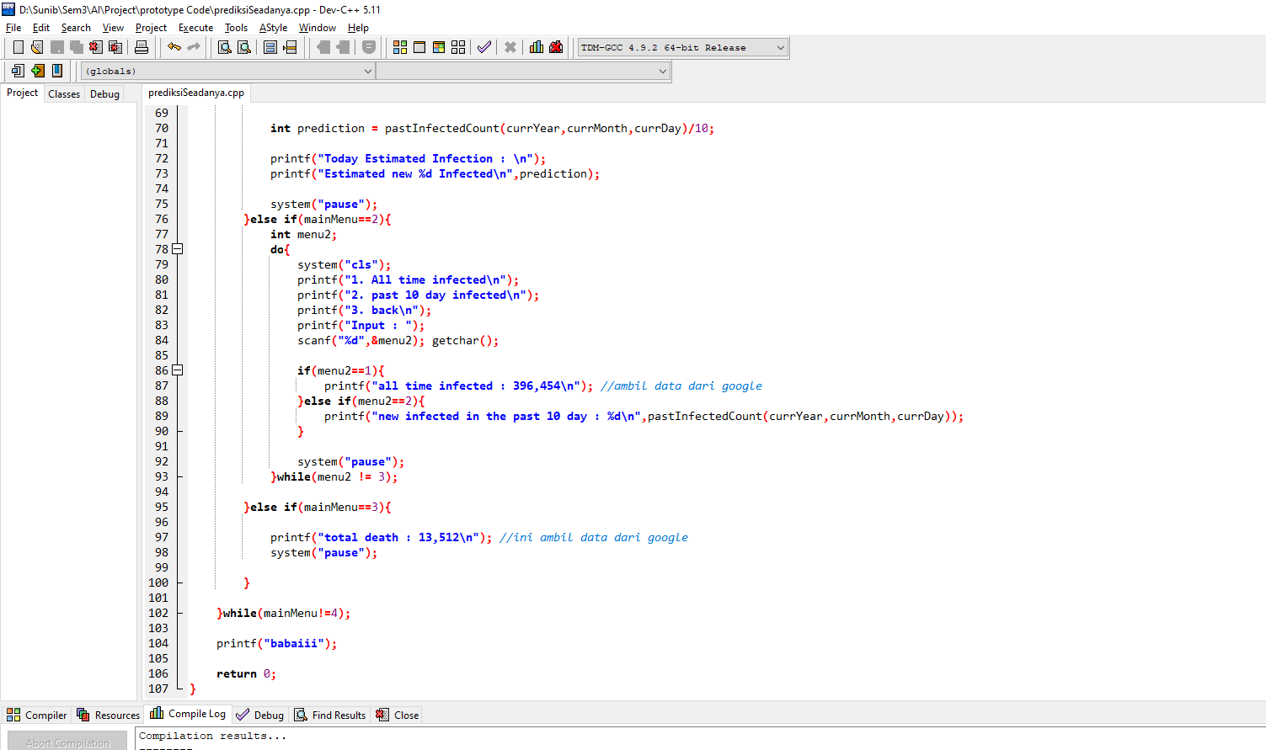
Experiments

Slide 10
What have been done | What your team is currently doing | What your team will do next
mengetahui masalah yang terjadi dan mengetahui tujuan program yang akan kita buat agar dapat menyelesaikan masalah tersebut | mencari cara untuk mewujudkan program kami agar dapat menyelesaikan masalah yang ada (mencari cara membangun program kami) | mewujudkan program kami agar dapat menyelesaikan atau memudahkan menyelesaikan problem yang ada

